Slide 1
展绿色底蕴 扬发展宏图
——奔牛实验小学装备管理示范校创建报告

Slide 2
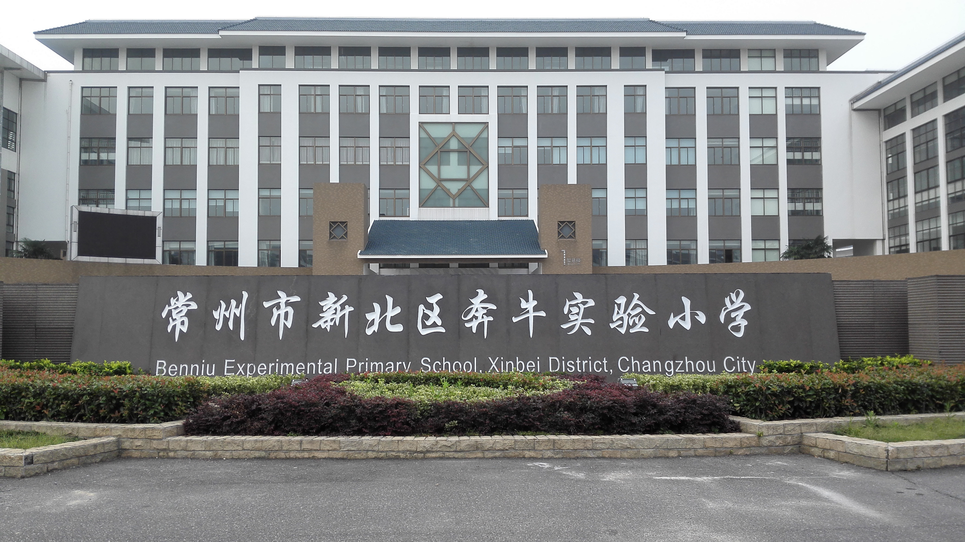
学校概况
奔牛实验小学创办于1907年，历史积累的优秀教育成果和优良教学传统奠定了学校生存与发展的基石，我校是首批常州市示范图书馆、首批一级校园网学校、江苏省20所书香校园之一，荣获常州市装备工作先进集体，常州市现代教育技术工作先进集体。2010年，学校在教育局和各级政府的关心下，提出了学校易地新建，同时撤并奔牛镇运河南边的四所村小的建设方案，学校迎来了发展新机遇，开启了传承和开拓并举的发展新蓝图。2012年1月，新校落成。新校10轨60班，占地面积59213平方米，建筑面积35223平方米。

Slide 3
目录
01
统筹规划，提供落实保障
02
合理配置，提升装备水平
03
优化管理，提高使用效率
04
整合资源，促进特色发展

Slide 4
统筹规划，提供落实保障
提高认识
01
加强领导
02
建章立制
03
精配人员
04

Slide 5
合理配置，提升装备水平
已有：4个美术教室、4个科学实验室、4个计算机网络教室（含1个电子阅览室）、4个音乐教室、2个舞蹈教室、2个劳技教室和3个多媒体教室（含1个自动录播室、1个数字化学习教室），300米标准运动场和近4000平方米的室内体育活动场馆。
新建：学校创客中心，由电子、模型搭建教室、3D建模与机器人教室等组成；基于苹果和安卓的两套系统的数字化学习系统；计划成立航天科技馆。

Slide 6
优化管理，提高使用效率
强化常规专用场所的规范管理

Slide 7
优化管理，提高使用效率
注重信息化为学校教学与管理服务

Slide 8
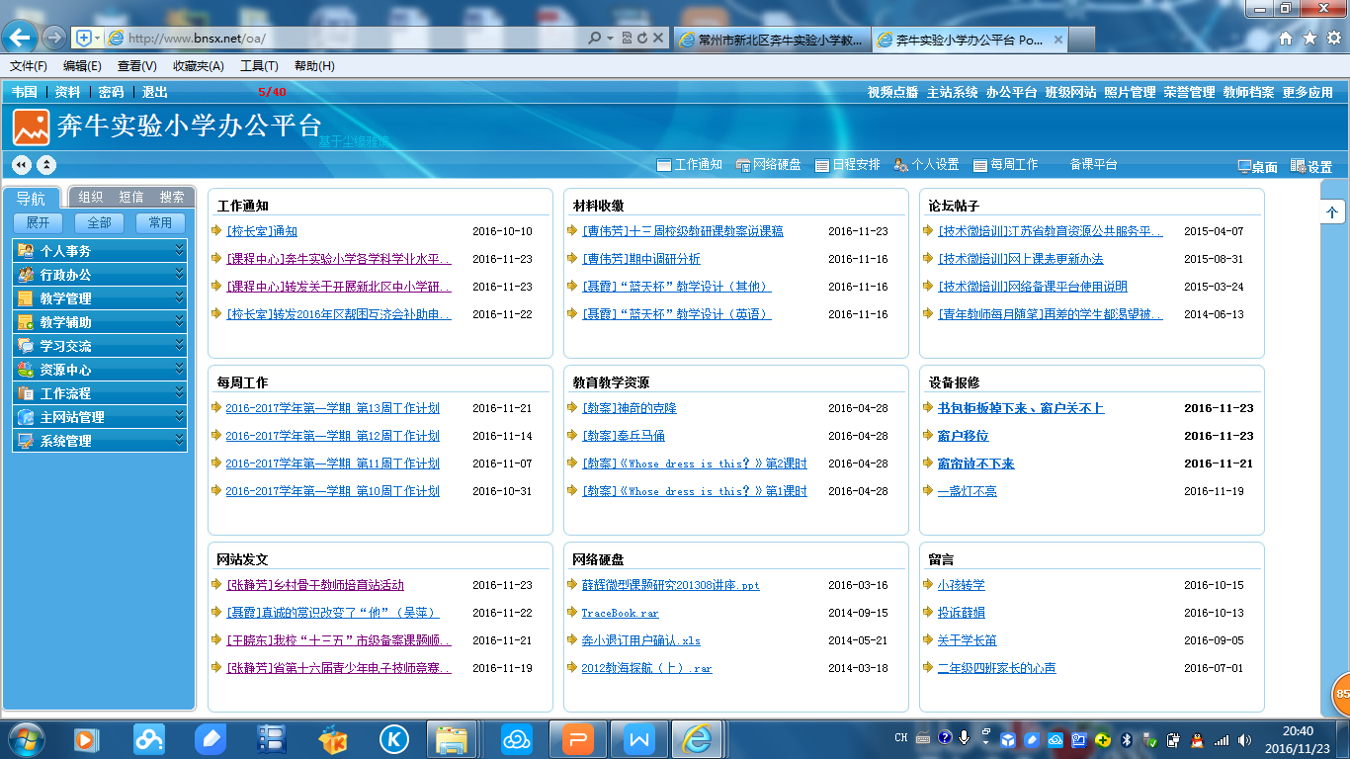
优化管理，提高使用效率
注重信息化为学校教学与管理服务

Slide 9
优化管理，提高使用效率
注重信息化为学校教学与管理服务

Slide 10
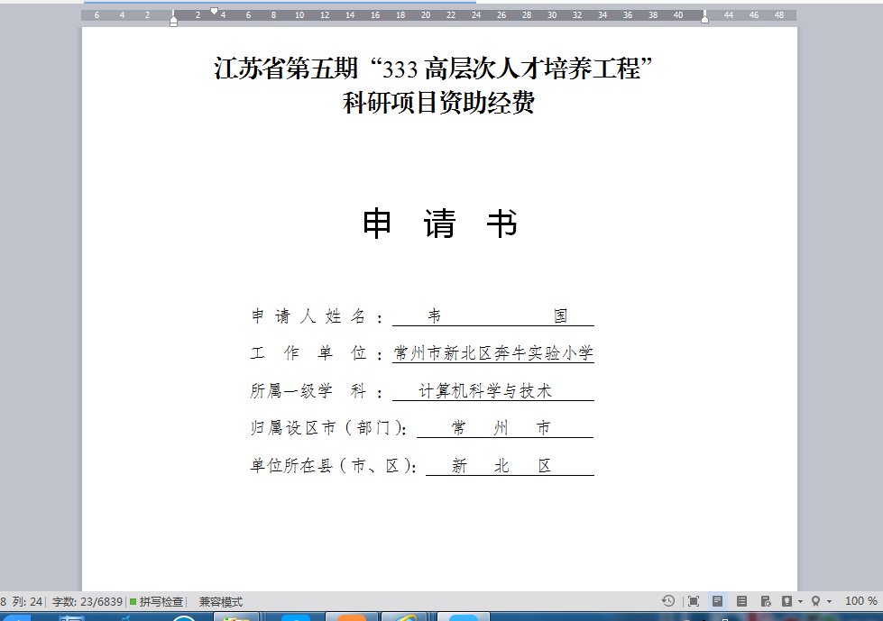
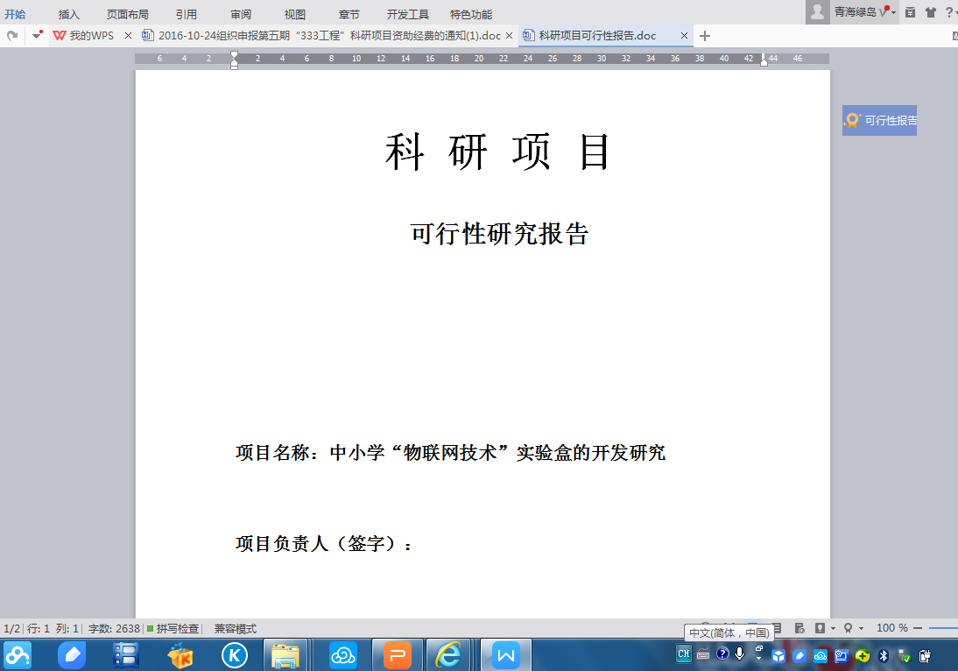
优化管理，提高使用效率
注重信息化为学校教学与管理服务

Slide 11
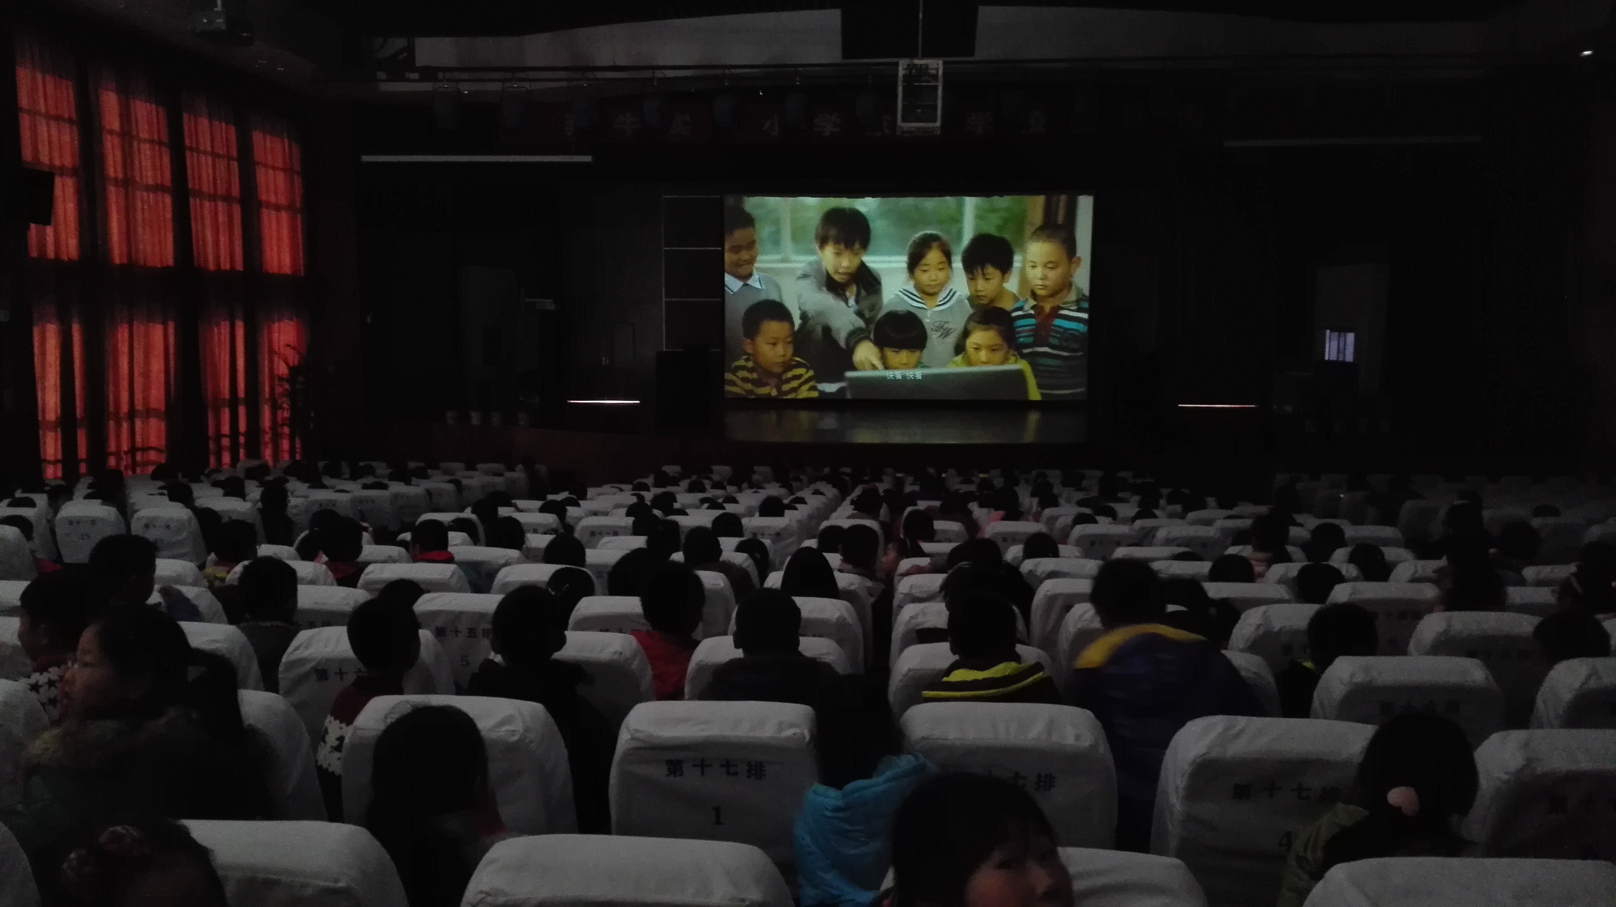
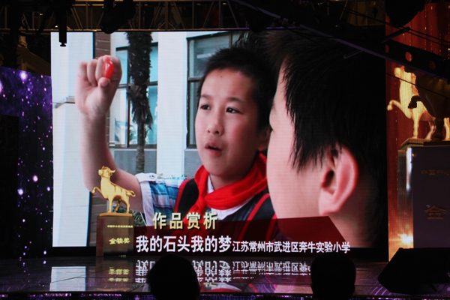
整合资源，促进装备特色教育——影视教育

Slide 12
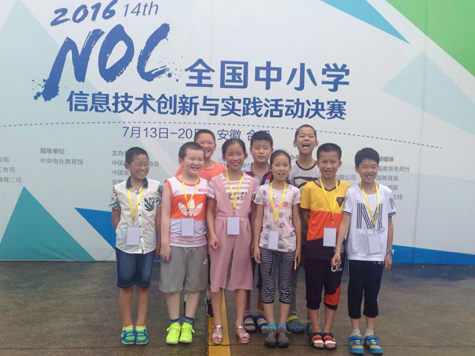
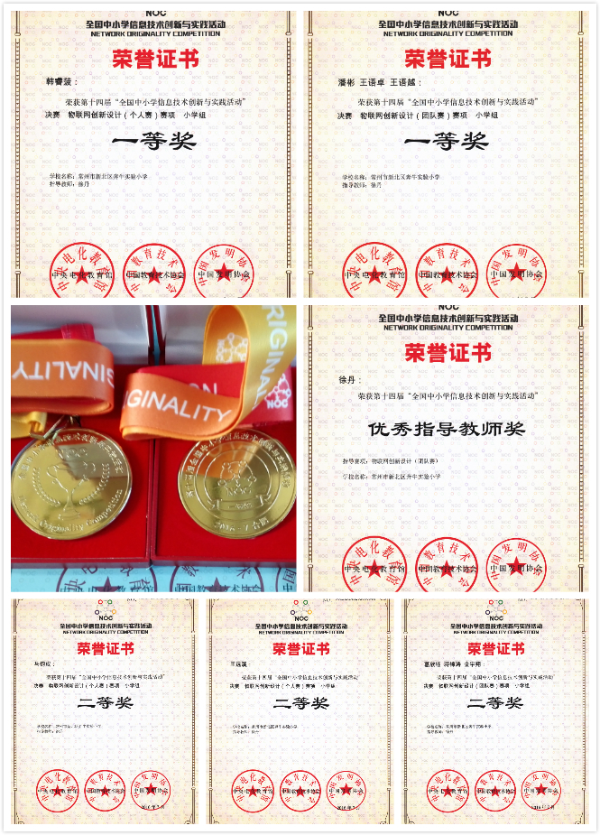
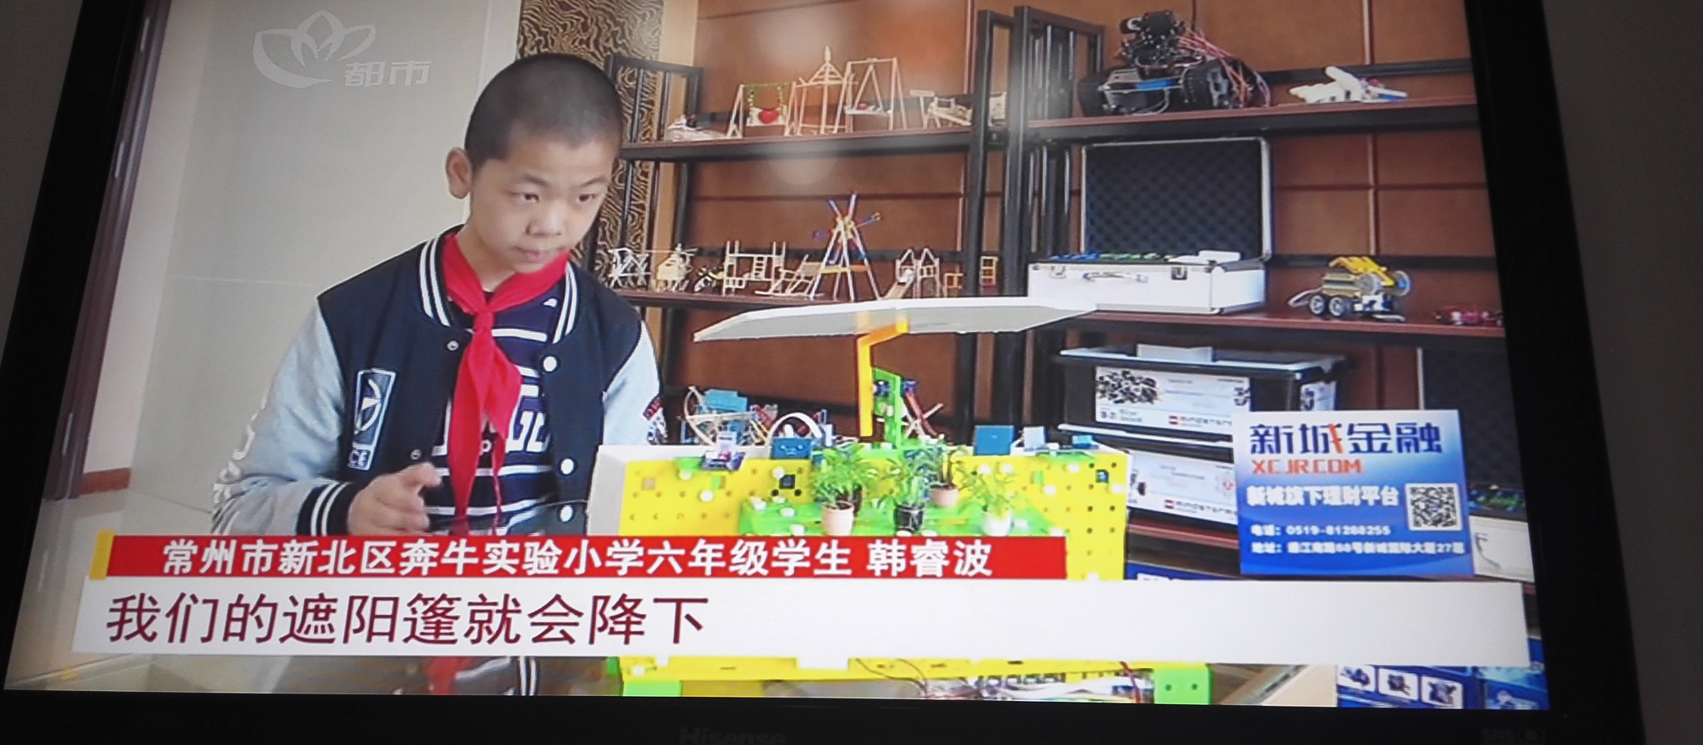
整合资源，促进装备特色教育——创客教育

Slide 13
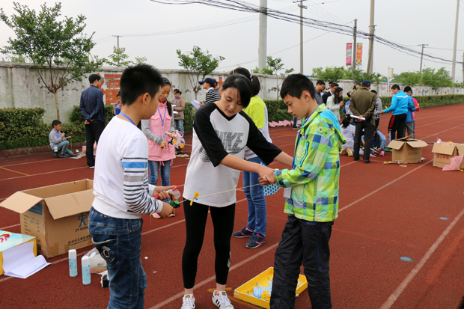
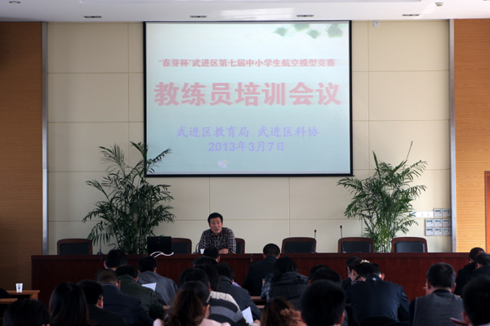
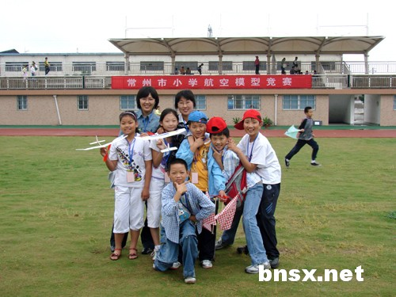
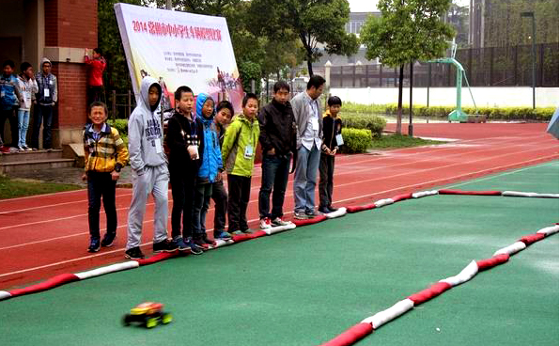
整合资源，促进装备特色教育——科技教育

Slide 14
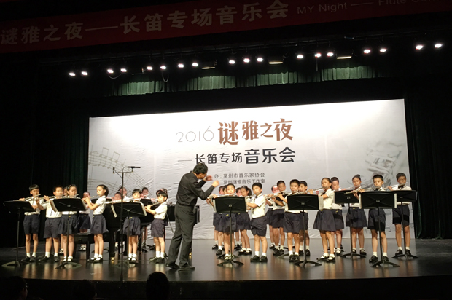
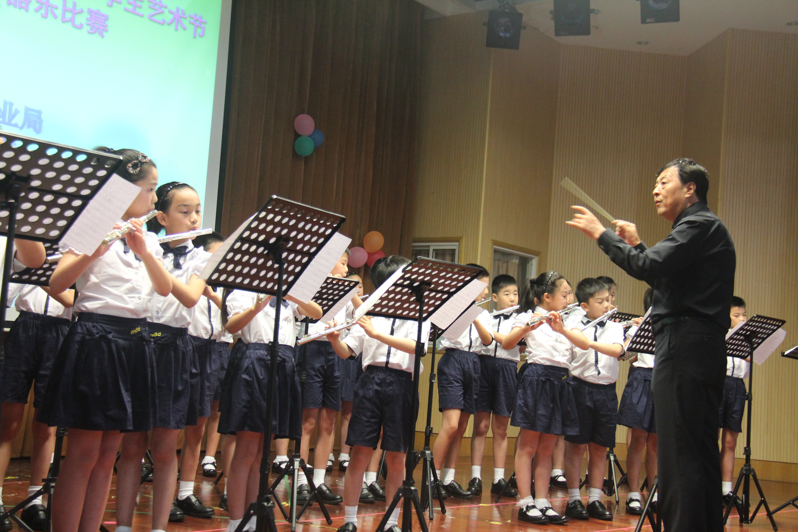
整合资源，促进装备特色教育——艺术教育

